Slide 1
Szenenrekonstruktion und Kamerakalibrierung
aus heterogenen stereoskopischen Bildquellen
Disposition der Masterthesis
Anja Kretschmer MIM
Mtr Nr:
4.7.2018

Slide 2
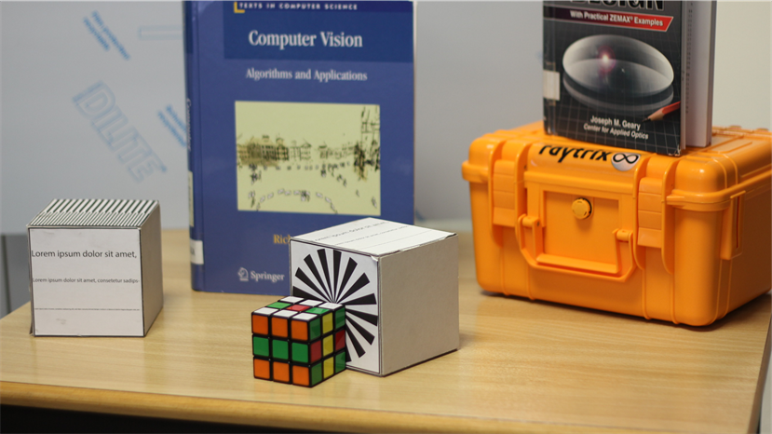
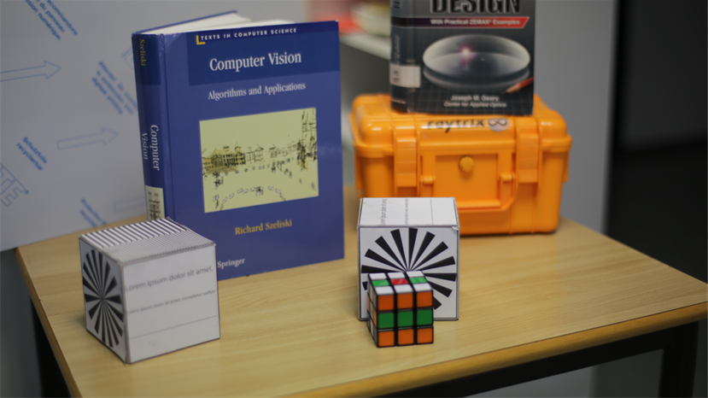
Einleitung
Entwicklung eines Algorithmus zur Rekonstruktion einer Szene aus stereoskopischen Bildquellen
Notes:
Im Zuge dieser Arbeit ist ein Algorithmus entstanden, welcher im Stande ist die extrinsischen Kameraparameter bei Kameras gleicher und unterschiedlicher Auflösung zu bestimmen und eine 3D-Szenenrekonstruktion durchzuführen.
Die Szenenrekonstruktion gehört ist ein Teilbereich der Computer Vision bei welchem es darum geht anahnd von digitalen 2D-Bilddaten aus Kameras, Sensoren, Lasern etc die aufgenommenen 3D-Szene zu rekonstruieren.
In dieser Masterthesis wurde Stereonskopische Bildquellen verwendet
Entwicklung eines Szenenrekonstruktionsalgorithmus aus stereoskopischen Bildquellen
Typisches Verfahren einer Stereorekonstruktion basiert auf den Gurndbausteinen Bildaufnahme und Bildanalyse.
Bildaufnahme: eine Szene oder ein Objekt wird mit zwei oder mehreren Kameras aufgenommen
Bildanalyse: Aufgenommene Bilder werden ausgewertet, um die Szene rekonstruieren zu können.

Slide 3
Einleitung
Die 3D-Szenenrekonstruktion ist ein Teilbereich der Computer Vision
Aus digitialen 2D-Bilddaten werden 3D-Informationen gewonnen
Typisches Verfahren einer Szenenrekonstruktion beinhaltet
Bildaufnahme
Bildanalyse

Slide 4
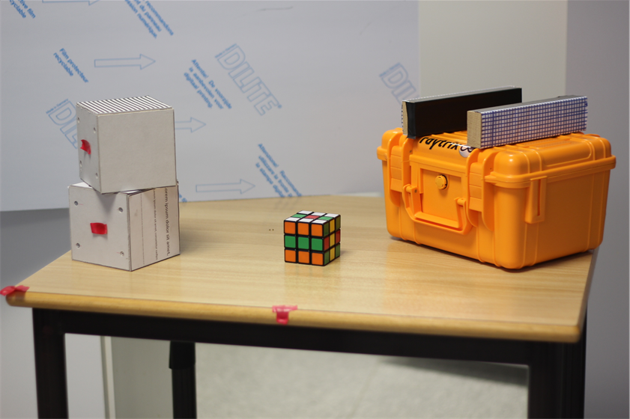
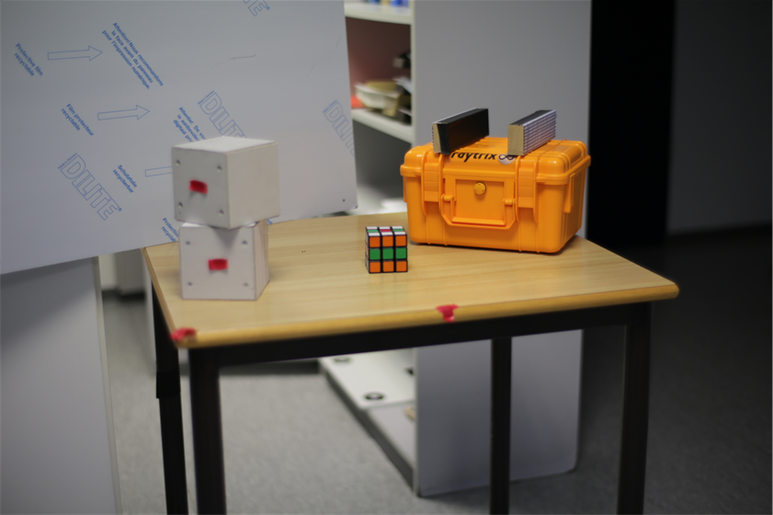
Der Algorithmus soll zwei verschiedene Kameraauflösungen berücksichtigen.
Die extrinsischen Kameraparemter sollen bestimmt werden.
Notes:
Warum soll er das tun?
Kamerabilder mit gleicher Auflösung werden in vielen Rekonstruktionsalgorithmen vorrausgesetzt, obwohl bestimmte Maschinen wie Drohnen oft mit verschiedenen Kameras, wie zum Beispiel einer RGB-Kamera und einer Infrarotkamera mit unterschiedlichen Auflösungen, ausgestattet sind.
Der entwickelte Algorithmus besitzt eine eingebaute Kamerakalibrierung, welche die extrinsischen Kameraparameter bestimmt und gemeinsam mit den den zuvor bestimmten intrinsischen Kameraparametern eine genaue Rekonstruktion der Szene durchführt.
Mit bekannten intrinsischen Kameraparametern, welche die Auflösung der Kamera berücksichtigen, kann der Algorithmus durch Triangulation eine dreidimensionale Szene bis zu einer Skaleninvarianz genau rekonstruieren.

Slide 5
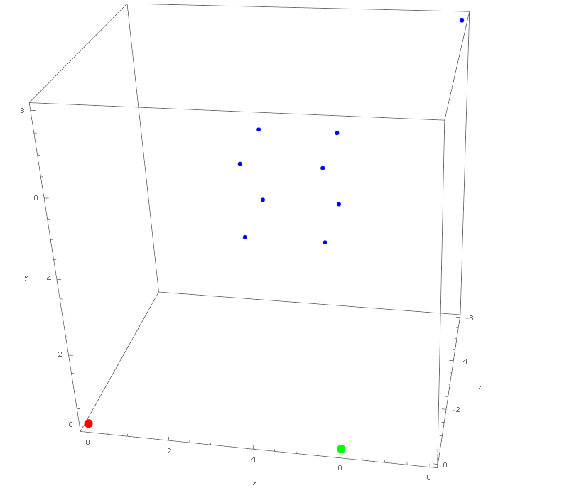
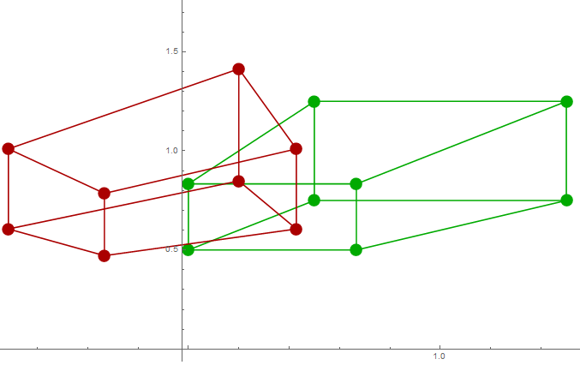
Entwicklung des Szenenrekonstruktionsalgorithmus anhand eines synthetischen Stereoaufbaus
Notes:
Zu begin wurde ein synthetisches Beispiel entwickelt
Dieses soll als Testumgebung dienen
In der synthetischen Rekonstruktion wird zunächst eine 3D Szene in zwei voneinander unterschiedlich positionierten, simulierten Kameras projiziert um virtuelle Bilddaten zu generieren (Hier die beiden Quader rot und grün)
Anhand dieser Bilddaten wird die Kamerakalibrierung getestet.
Durch bekannte intrinsische und extrinsische Kameraparameter und das Wissen über die Originalszene (größe etc) können die Ergebnisse, welche der Algoorithmus liefert analysiert werden.
Der Algorithmus besitzt eine eingebaute Kamerakalibirierung, welche die extrinsischen Kameraparameter bestimmt und gemeinsam mit den intrinsischen Kameraparametern

Slide 6
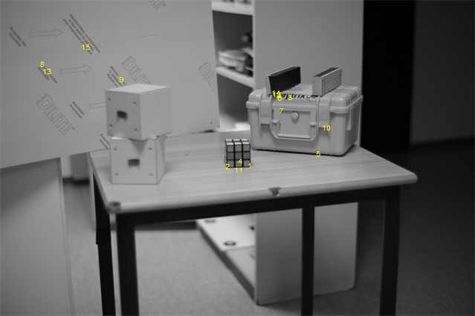
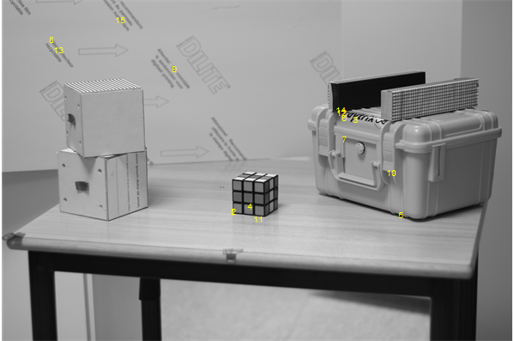
Anwendung auf ein reales Stereobildpaar

Slide 7
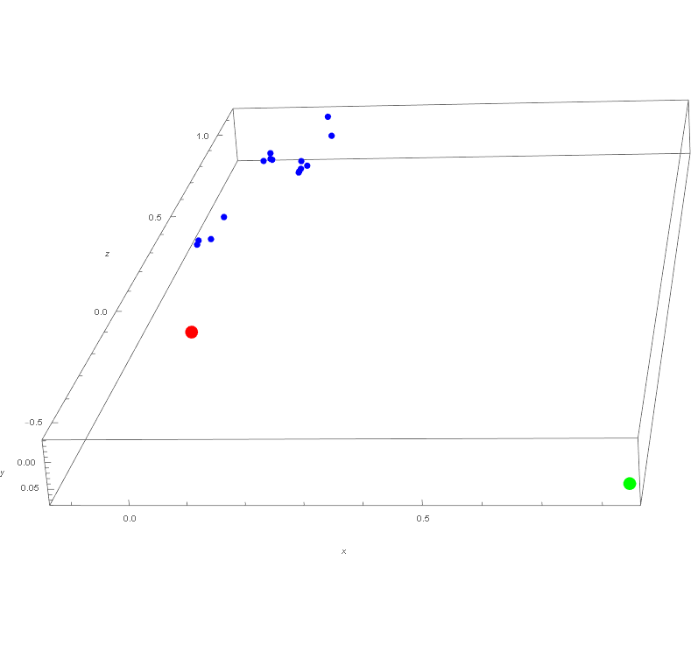
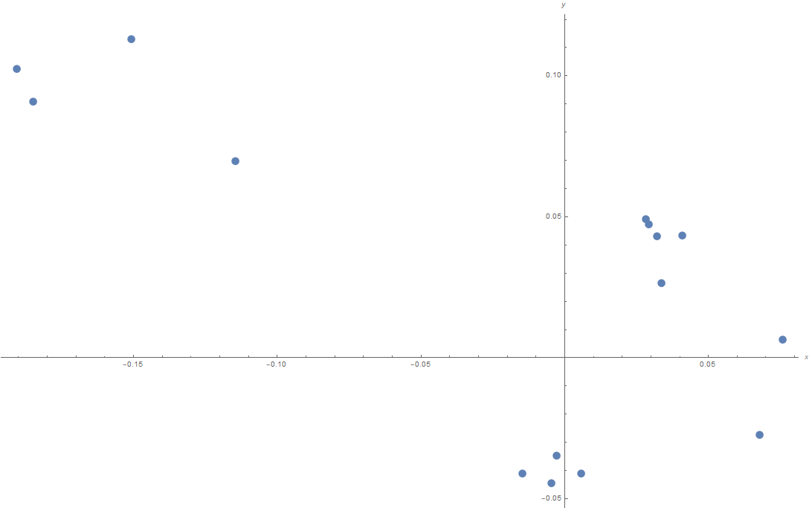

Slide 8
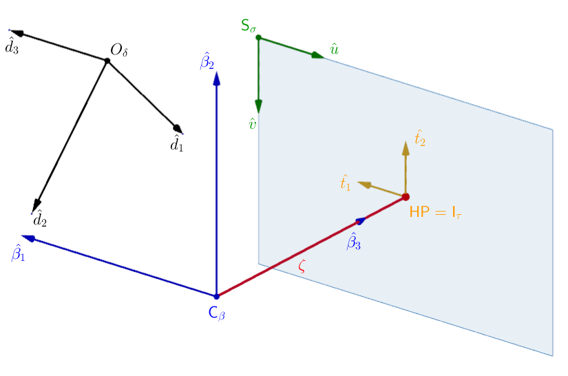
Die Koordinaten-syseteme des Lochkameramodells im Überblick
Notes:
Bevor auf die extrinsischen und intrinsischen Kameraparameter und den Aufbau des Algorithmus eingegangen wird, wird das verwendete Kameramodell vorgestellen
Mit Hilfe des Lochkamerasystems wird die Abbildung eines Objektes auf eine Bildebene beschrieben.
Das Modell beruht ausschließlich auf der geometrischen Optik und vernachlässigt physikalische Effekte wie Beugung oder die Auswirkung der Linse.
Zeta beschreibt die Brennweite in mm
Z ist die Hauptachse
C beschreibt das Kamerazentrum und ist gleichzeitig der Urspurng des Kamerakoordiantensystems
Die Bildebene ist die Ebene auf welcher das projizierte Bild ensteht
HP ist der Hauptpunkt, er entsteht dort, wo die Hauptachse die Bildebene schneidet
M ist ein 3D-Objektpunkt in Raum
m ist der von M auf die Bildebene projizierte 2D Bildpunkt
O ist das Weltkoordinatensystem
Insgesamt werden vier Koordiantensysteme für die Transformation eines 3D-Objektpunktes zu einem 2D-Bildpunkt durchlaufen
Das Weltkoordinatensystem O in mm
Das Kamerakoordinatensystem C in mm
Das Bildebenenkoordinatensystem I in mm
Das Sensorkoordinatensytem S in px, ist an die Sensorelemente des Sensors angepasst
Bei einer Szenenrekonstruktion durch einen Stereoaufbau, werden zwei Kameras benötigt.
Es muss bekannt sein, wie diese

Slide 9
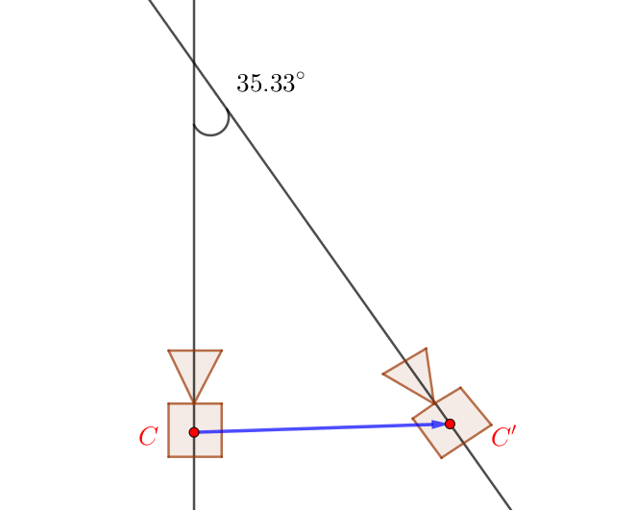
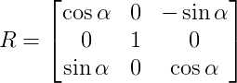
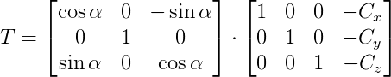


Der Algorithmus soll Aufschluss über die extrinsischen Kameraparameter geben
D^T
Notes:
Sagen das R = D^T ist, also die Transponierte
Extrinsische Kameraparameter:
Die Rotation und Position einer Kamera im Raum werden als extrinsische Kameraparameter bezeichnet
Sie können in einer 3x4 Matrix zusammengefasst werden
Diese ergibt sich aus einer 3x3 Rotationsmatrix und einer 3x4 Translationsmatrix
Beschreibt die relative Position von Kamera 2 zu Kamera 1

Slide 10
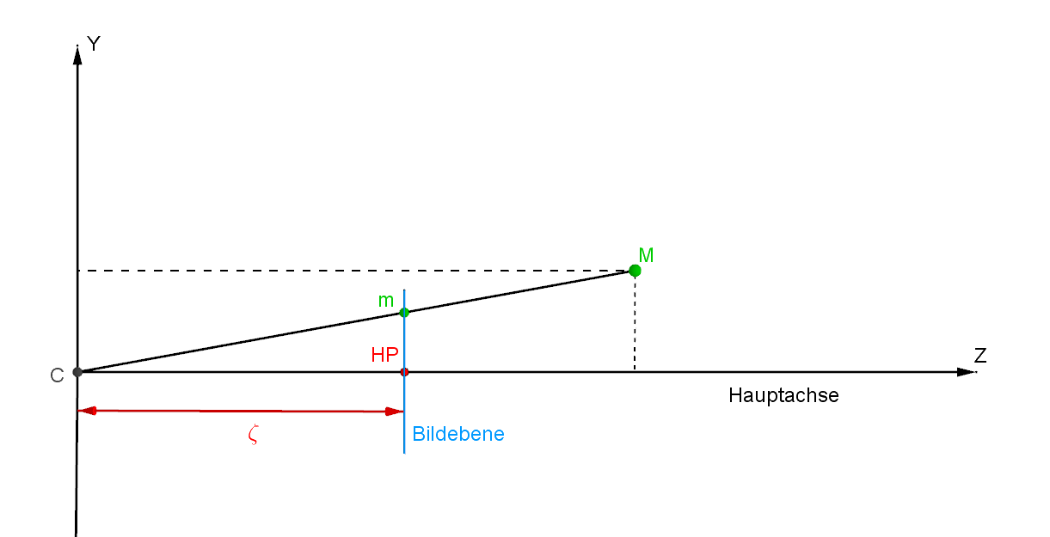
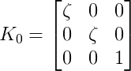
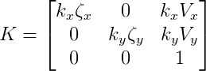
Die intrinsische Kameraparameter werden als bekannt vorrausgesetzt
Notes:
Vorraussetzung ist, dass die intrinsischen Kameraparameter bekannt sind.
Was versteht man unter intrinsischen Kameraparametern
Intrinsische Kameraparameter werden in einer Kamermatrix zusammengefasst
K0 ist die vereinfachte Kameramatrix
Ist in mm gegeben und beschreibt die projektion auf das Bildebenekoordinatensystem

Slide 11
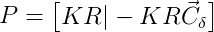
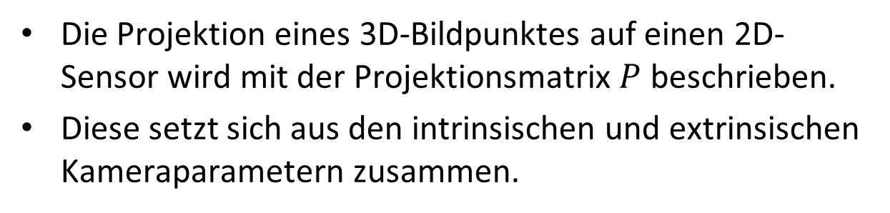
Die Projektion eines 3D-Bildpunktes auf einen 2D-Sensor wird mit der Projektionsmatrix $P$ beschrieben.
Diese setzt sich aus den intrinsischen und extrinsischen Kameraparametern zusammen.
Notes:
Hier vllt die Frage aufstellen, ist eine Projektionsmatrix auch eine projketionsmatrix??
Übergang zur Epipolargeometrie finden
Um 3D-Objektpunkte aus 3D-Bildpunkten in Stereoskopischen aufnahmen rekonstruieren zu können, muss eine Abbildungsvorschrift für diese gefunden werden.
Die sogenannte Epipolargeometrie fässt die geltenden Abbildungungsvorschriften in der sogennanten Fundamentalmatrix und der essentiellen Matrix zusammen

Slide 12
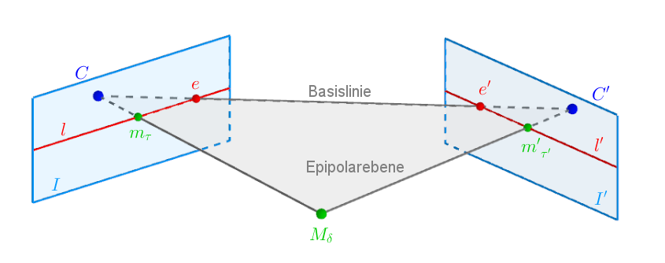
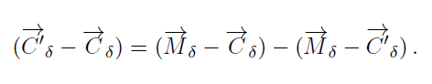
Epipolargeometrie
Notes:
Für Bilder von komplexeren, dreidimensionalen Objekten, bei denen die Punkte auf verschiedenen Ebenen im Raum liegen kann auf geometrische Bedingugnen zurückgegriffen werden um die Abbildungsvorschriften zwischen den Bildern auszunutzen und die Kameraparameter beider Kameras zu bestimmen.
Es werden hier einigegeometrische Definitionen eingeführt, um die danach folgende mathematische Herleitung genauer zu verstehen.
M ist ein 3D-Objektpunkt im Raum
m_tau und m‘_tau‘ sind die jeweiligen Projektionen von M auf den Bildebenen.
Die oben beschriebene Gleichung definiert das Dreieck welches die sogenannte Epipolarebene aufspannt.
Die Schnittpunkte der Basislinie welche die Kamerzentren C und C‘ verbindet, mit der jeweiligen BildebeneI und I‘ werden als Epipole e und e‘ bezeichnet
Die Schnittgerade der Epipolarebene mit I und I‘ bilden die sogenannten Epipolarlinien l und l‘
HIER NOCH GENAUER DIE BESCHREIBUNG EINFÜGEN
C und C0 sind die Projektionszentren zweier Kameras. Beide Kameras besitzen jeweils eine Bildebene. Die Basislinie verbindet die Projektionszentren der Kameras. Die Punkte an welchen die Basislinie die Bildebenen schneidet werden als Epipole e und
e0 bezeichnet. Durch einen Epipol verlaufen alle Epipolarlinien des Bildes. M ist der Objektpunkt im 3D-Raum und m und m0 0 sind die jeweiligen Abbildungen dieses Punktes auf den Bildebenen. Die Verbindungsvektoren zwischen C; C0 und M bilden die sogenannte Epipolarebene
Gleichung der Epipolarebene erklären

Slide 13
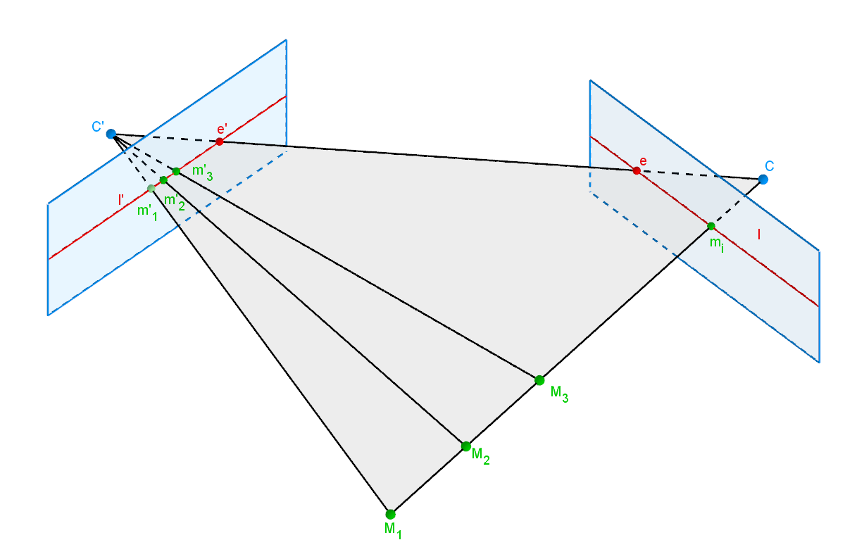
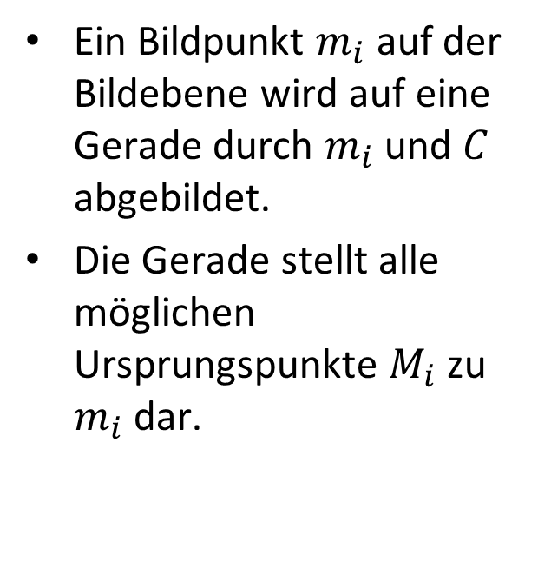
Ein Bildpunkt $m_{i}$ auf der Bildebene wird auf eine Gerade durch $m_{i}$ und $C$ abgebildet.
Die Gerade stellt alle möglichen Ursprungspunkte $M_{i}$ zu $m_{i}$ dar.
Notes:
Ein Bildpunkt mi auf der Bildebene I wird zuerst auf die Gerade, die durch mi und C geht abgebildet. Die Gerade stellt alle moglichen Ursprungspunkte zu mi dar. Dies ist durch die drei moglichen Punkte M1,M2,M3 in Abbildung 3.4 dargestellt. Jeder dieser Punkte wird nun wiederum auf I0 projiziert. Die so entstandenen Punkte liegen alle auf der Epipolarlinie l‘
Erklärung zu Punkt auf Linien abbildung → ungenaues gamma

Slide 14
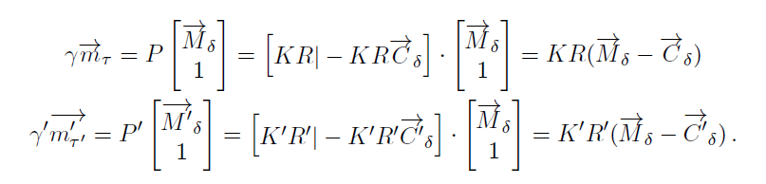
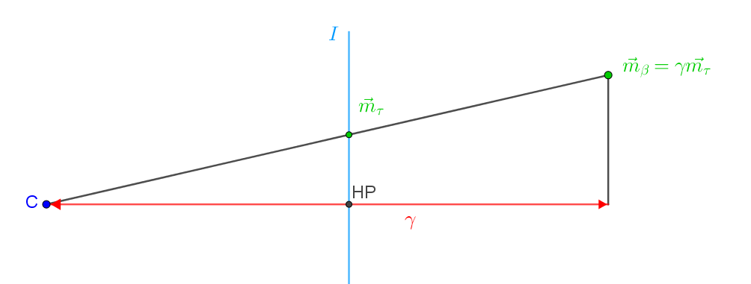
Fundamental Matrix und Essentielle Matrix
Notes:
Hier gnauer auf die unbestimmtheit eingehen
Warum ist es eine Punkt auf Linien abbildung → Beispiel mit der Rückprojektion erklären → gamma ist unbestimmt

Slide 15
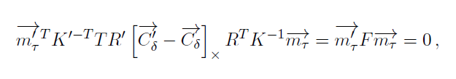
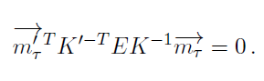
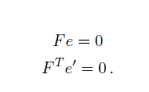
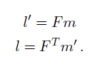
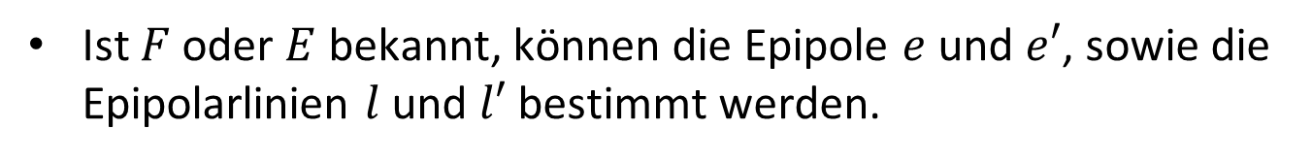
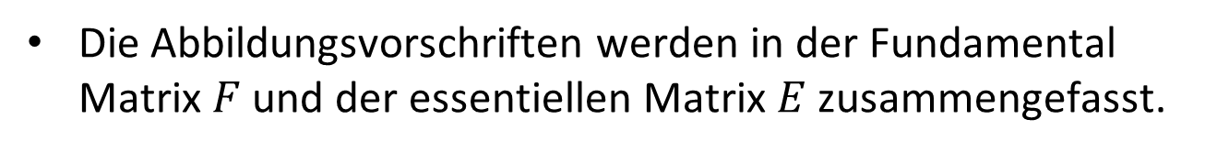
Die Abbildungsvorschriften werden in der Fundamental Matrix $F$ und der essentiellen Matrix $E$ zusammengefasst.
Ist $F$ oder $E$ bekannt, können die Epipole $e$ und $e′$, sowie die Epipolarlinien $l$ und $l′$ bestimmt werden.
Notes:
Hier noch die passende Überleitung der voherigen Folie überdenken... Darf nicht zu abstrakt werden

Slide 16
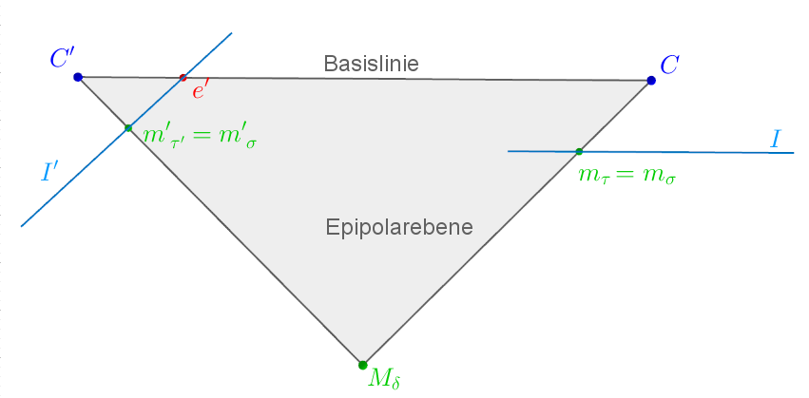
Algorithmus für die synthetische Rekonstruktion
Aufbau der synthetischen Stereoaufnahme

Slide 17
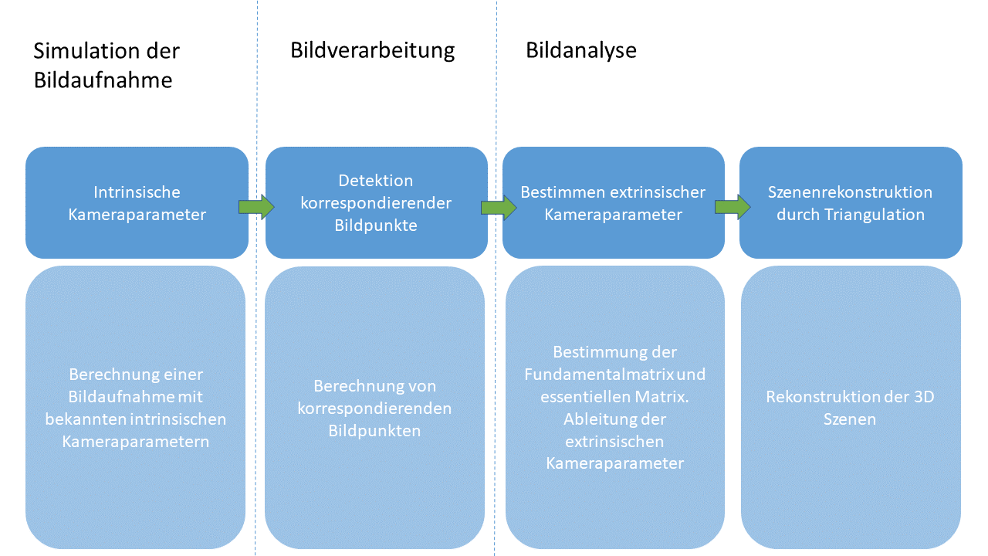
Notes:
Bestimmen der Fundamentalmatrix über den acht-punkt.algorithmus
kurz erklären
E wird aus F abgeleitet

Slide 18
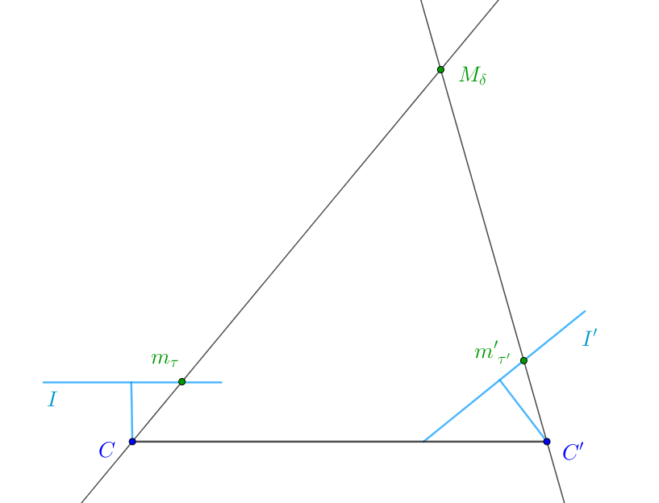
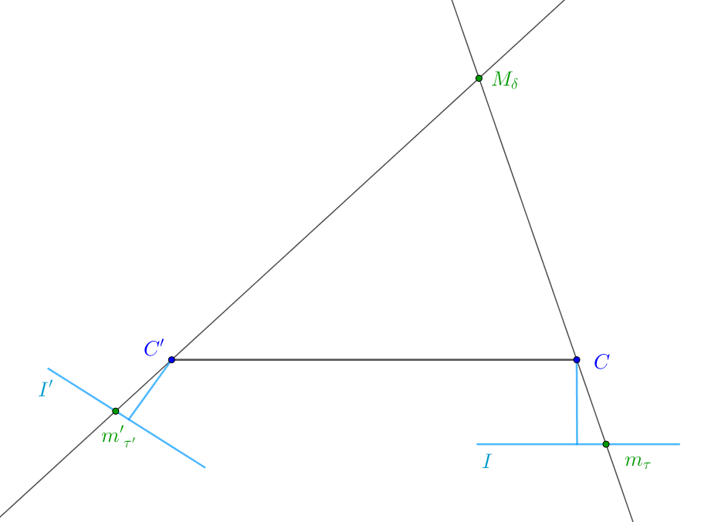
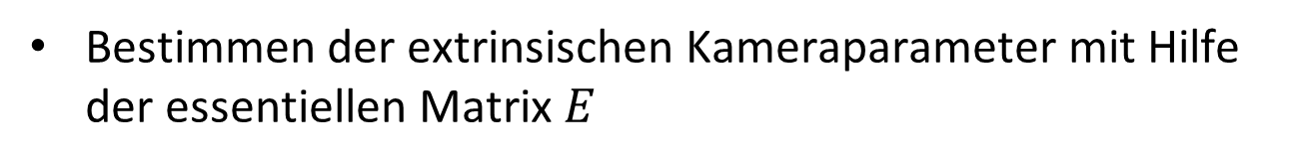
Bestimmen der extrinsischen Kameraparameter mit Hilfe der essentiellen Matrix $E$
In den ersten beiden Lösungen kommt es zu einer Umkehrung der Basislinie

Slide 19
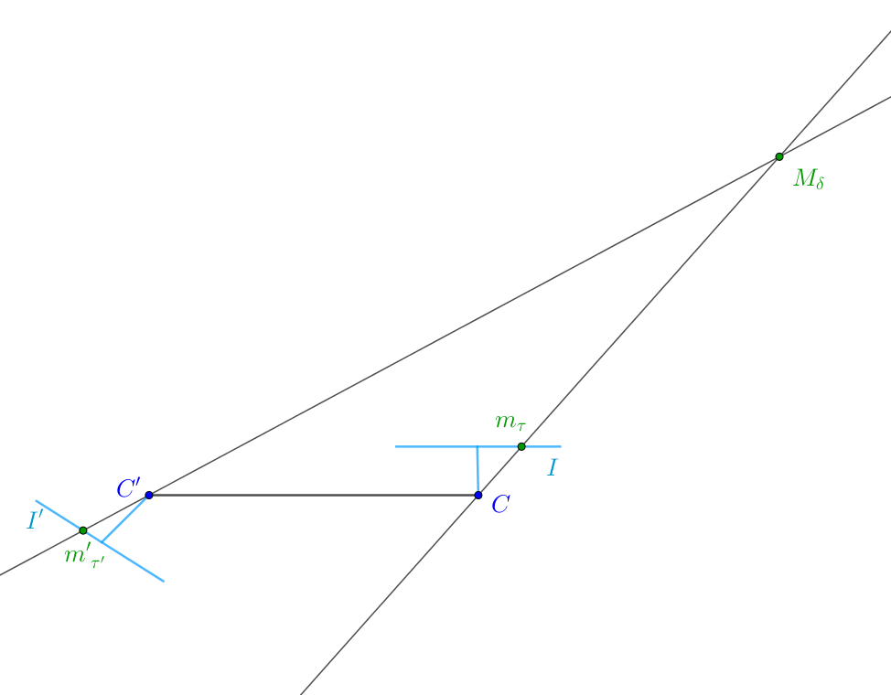
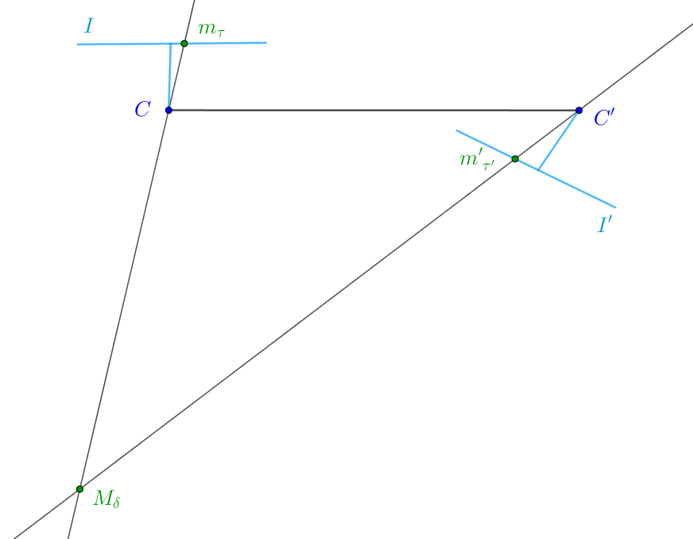
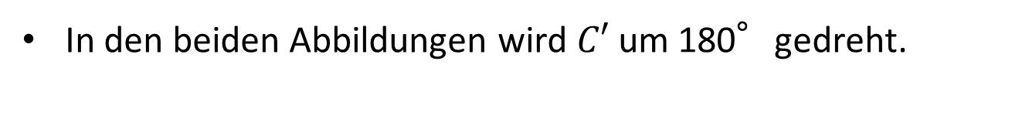
In den beiden Abbildungen wird $C′$ um 180°gedreht.
Notes:
Letztendlich können für die Rekonstruktion der extrinsischen Kameraparameter vier mögliche Lösungen für T gefunden werden
Die Translationskomponente entspricht in den Lösungen dem normierten Richtungsvektor von C zu C‘
Die Lösungen sind somit bis auf eine Skalierungskomponenten genau bestimmt

Slide 20
Im synthetischen Beispiel kann über eine einfache geometrische Funktionen die Szene rekonstruiert werden.
Notes:
Schnittpunkt berechnung um rekonstruierten Punkt zu finden
Nur möglich da reine Daten vorliegen
Wichtig! Umrechung der koordinaten in ein und das selbe Koordinatensystem

Slide 21
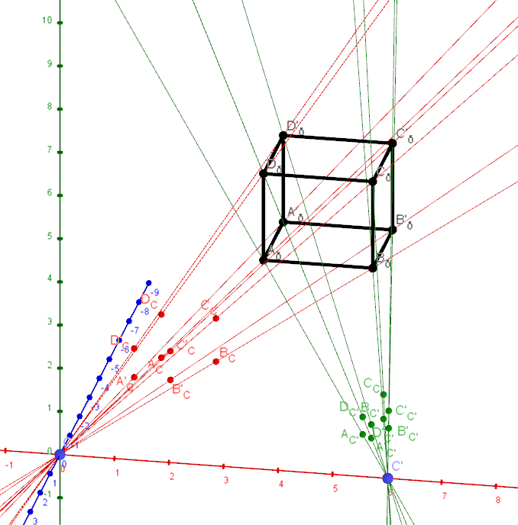
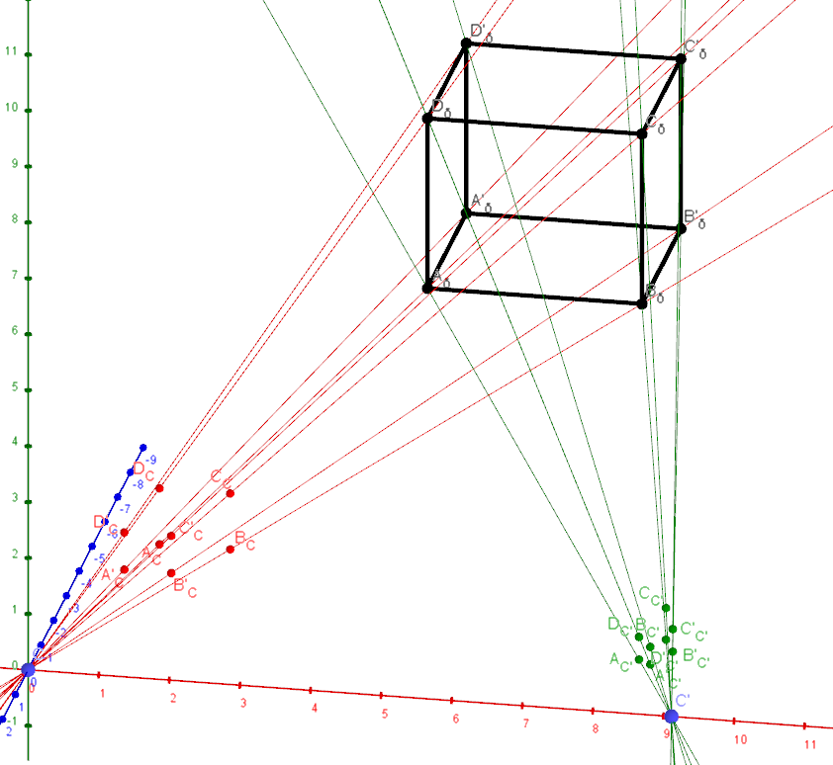

Slide 22
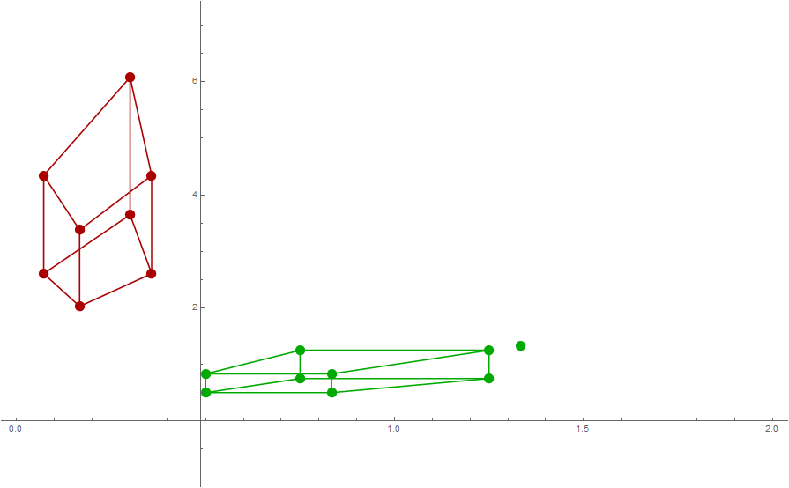
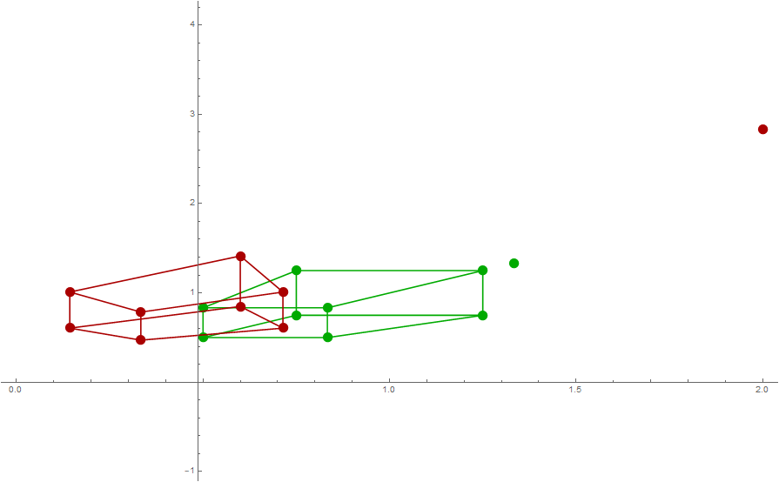
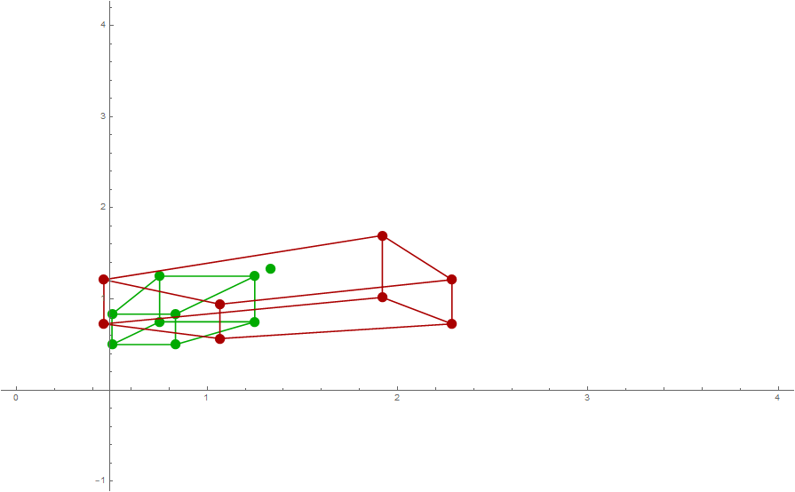

Slide 23
Vergleich der Rekonstruktionen mit unterschiedlichen Auflösugnen.

Slide 24
Was verändert sich in den Abbildungsvorschriften der Epipolargeometrie bei unterschiedlichen Kameraauflösungen?

Slide 25
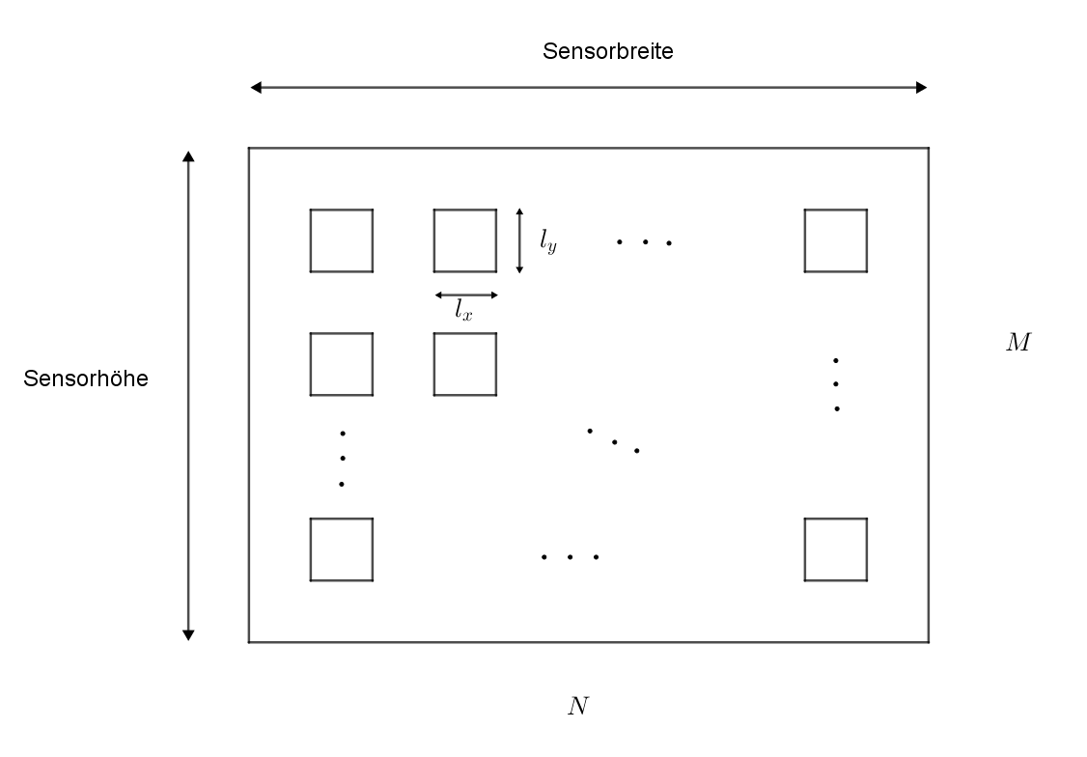
Aufbau eines CMOS Sensorchips
Notes:
Sensor mit Sensorelementen.
Die Anzahl der Sensorelemente bestimmt die maximale Auflösung
Die Anzahl und Größe der einzelnen Sensorelemente variiert mit den Größen der Sensorchips.

Slide 26
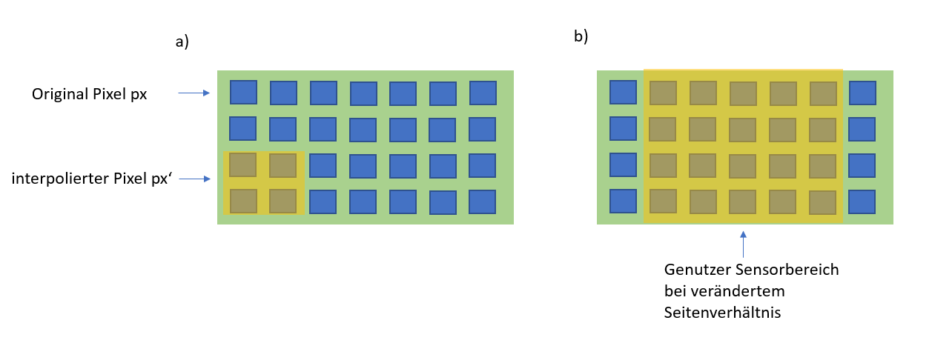
Bei einer Auflösungsumstellung kommt es zu Interpolationen zwischen den Sensorelementen
Notes:
Durch Nachbarschaftoperationen werden aus mehreren Pixel ein neuer,. Jedoch bleibt der ort des Pixel der gleiche

Slide 27
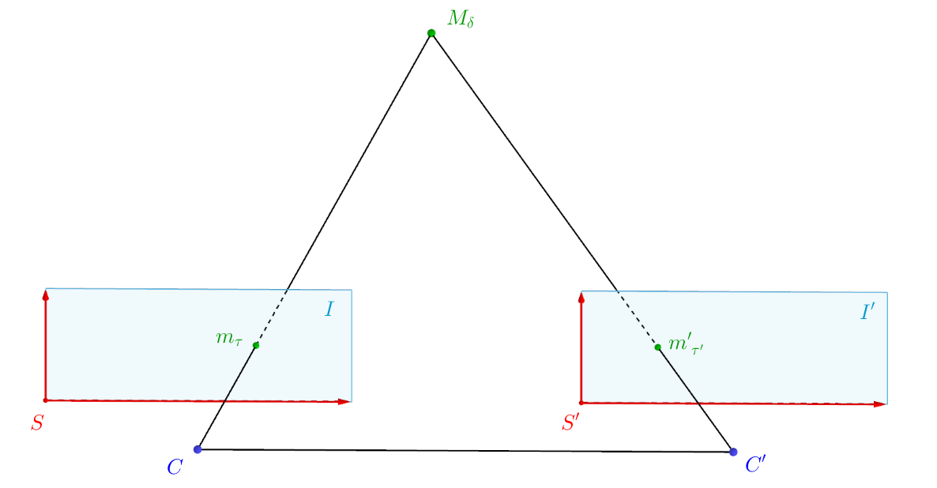
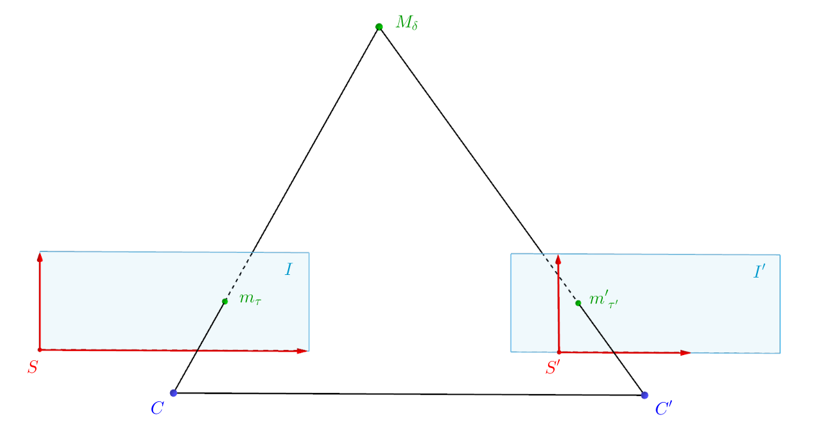
Notes:
Was ändert sich bei unterschiedlicher Kameraauflösung
Wird die Auflösung proportional verändert, so wirkt es als würde die Kamera näher oder weiter weg platziert werden
An der Brennweite ändert sich nichts nur die Brennweite in Pixelwerten verändert sich
Im Lochkameramodell hat die Skalierung der Sensorkoordiantenachsen lediglich eine Auswirkung auf die Skalierung der Sensorkoordinatenachsen (vgl mit Kamermatrix)
Mit der Auflösung ändert sich die Anzahl und die Größe der Pixel
Die Längeneinheiten des Sensorkoordinatensystems orientieren sich an den Längenskalierungen der Pixelkanten -> es kommt zu einer Skalierung des Sensorkoordinatensystems
Alle anderen Koordinatensysteme bleiben unverändert
Die Abbildungen zeigen, dass sich zwar die Projektion von Bildebenenkoordinatensystem auf das Sensorkoordinatensystem fur den Punkt m andert, jedoch wird der Bildpunkt m0 an der selben Position des Sensors wie zuvor auch abgebildet.
Eine Skalierung der Sensorkoordinaten bedeutet, dass sich die Brennweite in Pixeleinheiten gegeben andert, jedoch andert sich nicht die eektive Brennweite in Millimeter. Anhand des Aufbaus der Kameramatrix aus Kapitel 2 kann das nochmal verdeutlicht werden
Die Veranderung der Kameraauosung hat in diesem Beispiel zur Folge, dass es so wirkt, als ware die Brennweite verdoppelt worden. Das wurde bedeuten, dass sich die Kamera von der Bildebene entfernt hatte, jedoch verandert weder Kamera noch Bildebene ihre Position. Dennoch vergroert oder verkleinert sich durch die Skalierung der Pixel eektiv die Bildgroe. Um zu uberprufen. ob die Anderung der Kameraauosung auch eine Anderung der Epipolaren Bedingungen mit sich fuhrt, werden wieder die Gleichungen der Epipolaren Bedingungen in Kapitel 3 genauer betrachtet

Slide 28
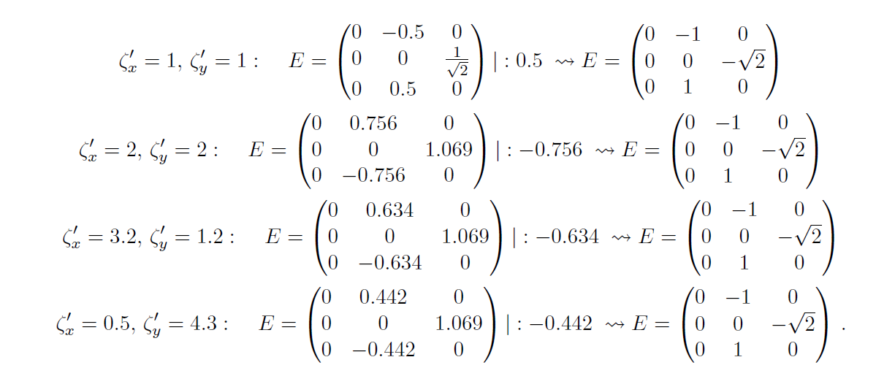
Notes:
Wie beobachtet werden kann, werden trotz unterschiedlicher Kameraauosungen fur K0, immer die selbe essentielle Matrix im Algorithmus bestimmt. Zu Erinnerung, in Kapitel 3 wurde gezeigt, dass jedes Vielfache von E ist eine gultige Losung ist. Somit gilt die Behauptung, dass die Kameraauosung keine Auswirkung auf die Bestimmung der extrinsischen Kameraparameter hat, im synthetischen Beispiel als bestatigt.

Slide 29
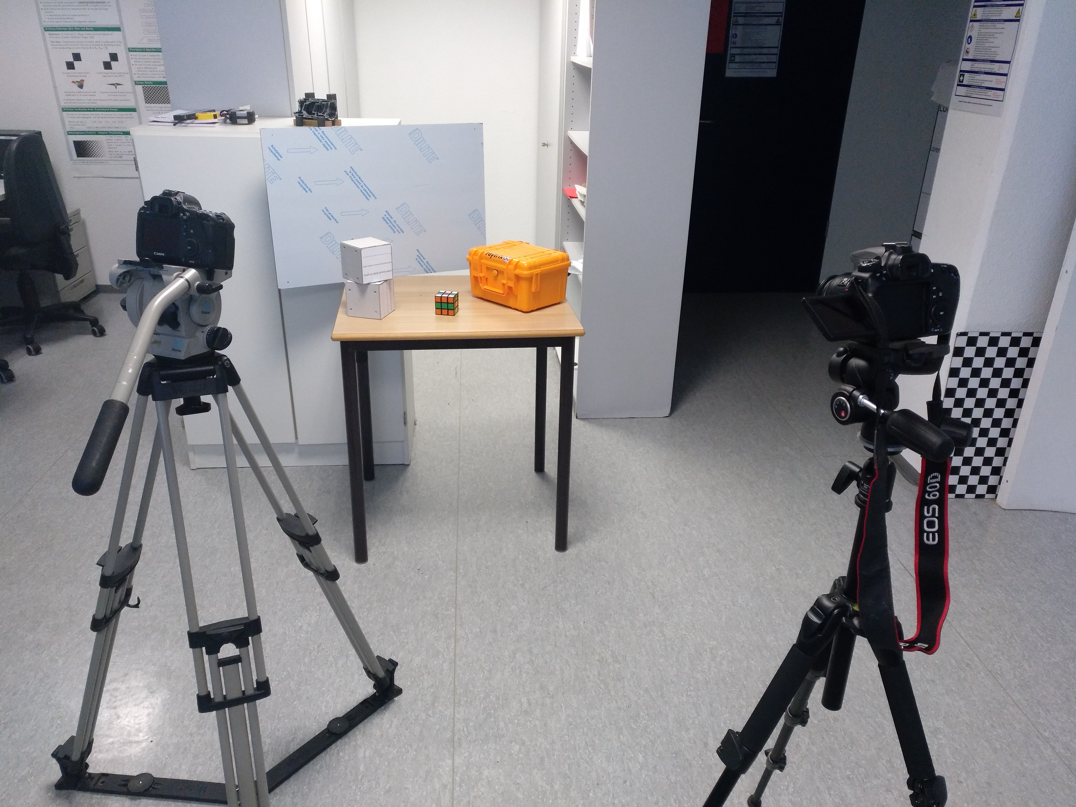
Anwendung auf ein reales Beispiel

Slide 30
Welche Probleme treten bei der Verwendung von realen Bilddaten auf und wie können diese behoben beziehungsweise minimiert werden?

Slide 31

Bildfehler
Welche Probleme treten bei der Verwendung von realen Bilddaten auf
Bildrauschen
Ungenauigkeit der Punktekorrespondenzen
Notes:
Bildrauschen:
Anders als bei den synthetischen Bilddaten muss beim arbeiten mit realen Stereobildern mit einer Fehleranfalligkeit der Bilddaten gerechnet werden. Liegt beispielsweise bei der Bestimmung in realen Aufnahmen prasent ist, dazu fuhren dass diese Ecke in gleichen Bildern an verschiedenen Pixel erkannt wird.
Ungenauigkeit der Punktekorrespondenzen
Epiolare Bedindungen werden nicht mehr erfüllt
F ist Fehlerbehaftet
Es können keine eindeutigen Lösungen für Epipole etc gefunden werden
Beispiel der Bedingungen der Fundamental Matrix und der essentiellen Matrix → Singulärwerte bediungen erzwingen
Beipspiel normierung der eingehenden Bildkoordinaten
Es müssen Lösungen und annährungen verwendet werden um die Auswirkungen der Fehler so minimal wie möglich zu halten
Sind die Fehler minimiert und Bedingungen erzwungen worden kann normal mit dem

Slide 32

Notes:
Welche Probleme treten bei der Verwendung von realen Bilddaten auf
Bildfehler genauer erklären mit Bildern!!

Slide 34
Ergebnisse

Slide 35


Rektifizierungsansatz
Ist auf eine schnelle und effiziente Rekonstruktion einer Szene ausgelegt.
Keine Bestimmung der Kameraparameter.
Methode beruht auf zuvorige rektifizierung der Bilder.
Notes:
Beschreiben was rektifizierung bedeutet
Ansatz für einen Algorithmus, welcher auf eine schnelle und effiziente Rekonstruktion einer Szene ausgelegt ist.
Rektifizierte Bilder zeichnen sich durch ins unendliche projizierte Epipole aus.
Dies hat zur Folge, dass die jeweiligen Epipolarlinien der Bilder parallel zueinander verlaufen.
Anschließend werden die Epipole noch so rotiert, dass sie in einheitlichen Scanlinien über Beide Bilder ziehen.
Anhand der so entstandnen Scanlinien über beide Bilder, wird die Suche nach weiteren korrespondierenden Punkten auf eine eindimensionale Suche beschränkt.
Der korresponiderende Punkt zu einem Punkt auf einem Bild, wird nur noch entlang der entsprechenden korrespondierenden Epipolarlinie gesucht.

Slide 36
Zusammenfassung

Slide 37
BackUp Slides

Slide 38
Rektifizierung

Slide 39
Sortierungsalgorithmus

Slide 40

BackUp Abbildungsvorschriften

